Slide 1
FAV 279
Filmové herectví
Mgr. Šárka Gmiterková
24. 9. 2014

Slide 2
Absolvování předmětu FAV 279
Písemný test – na bázi výkladu a povinné literatury ve studijních
materiálech v IS; 3 až 5 otázek
Esej – v rozsahu 3 až 5 normostran (1 ns = 1800 znaků, řádkování 1,5)
- libovolné téma, zpracované s použitím povinné nebo doporučené
literatury
- ve formátu word, povinně jméno autora a UČO
- ideálně bez gramatických a dalších chyb; bibliografie, citace
a poznámky pod čarou dle citační normy FAV (ke stažení na webu)
! Nejpozději do 18. 12. studenti povinně nahlásí, zda si pro
ukončení předmětu zvolí esej nebo test. Rozhodnutí je nevratné.
- odevzdávárna předmětu se otevře 30. 10. a uzavře 15. 1. 2015
- 1 opravný pokus

Slide 3
Povinná literatura
WOJCIK, Pamela Robertson (ed.) (2004), Movie acting. The Film Reader. New York, London: Routledge.
KLEVAN, Andrew (2005), Film Performance. From Achievement to Appreciation. London, New York: Wallflower.
SHINGLER, Martin (2012), Star Studies. A Critical Guide. London: BFI.
NAREMORE, James (1988), Acting in the cinema. Berkeley, Los Angeles: University of California Press.
LOVELL, Alan – KRAMER, Peter (eds.) (1999), Screen Acting.
London, New York: Routledge.
BORDWELL, David – THOMPSONOVÁ, Kristin (2011), Umění filmu:
Úvod do studia formy a stylu. Praha: NAMU; přel. Petra Dominiková,
Jan Hanzlík, Václav Kofroň (Film Art, 1979)

Slide 4
Doporučená literatura
Přehled doporučené literatury v úvodu každé hodiny. Není povinná, ale přináší detailnější pohled na aktuálně řešenou problematiku.
Pro koncepci eseje lze pracovat s různými zdroji (časopisecké články, profily, rozhovory, herecké příručky, recenze, memoáry, Youtube…), ale vždy v kombinaci s povinnou literaturou!
25. 9.
Iluminace č. 1, 2005, téma Herec, postava, hvězda ve filmu
THOMPSON, John O. (2004), Screen Acting and the Commutation Test. In: WOJCIK,
Pamela Robertson (ed.) (2004), Movie Acting, The film Reader. New York, Abingdon, s. 37 – 48
DRAKE, Phillip Reconceptualizing Screen Performance. Journal of Film and Video 58,
2006, č. 1 – 2, s. 84 – 94.
GLEDHILL, Christine – SHINGLER, Martin, Bette Davis: Actor / star. Screen 49, č. 1,
s. 67 – 76.

Slide 5
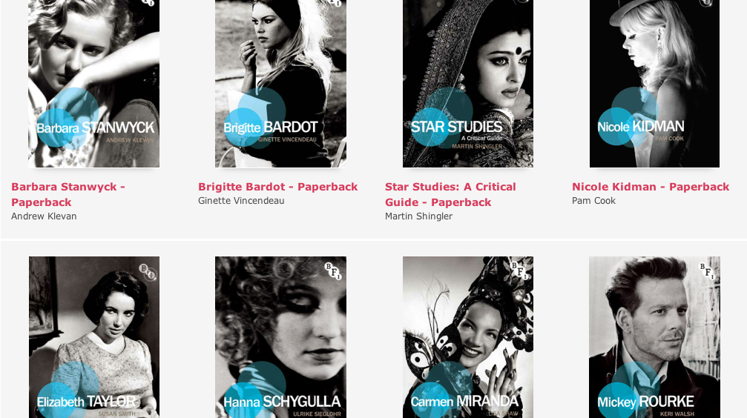
BFI Film Stars Edition

Slide 6
Základní terminologie
Performance vs acting
Herectví / acting je podkategorie performance ve smyslu ukazování se, předvádění se, vystupování. Herectví chápeme jako dramatický modus performance – takový, který vytváří postavu na bázi psychologického realismu a v souladu
s narativní funkčností.

Slide 7
Idiolekt
V kontextu analýzy hereckého výkonu jde o sadu typických
performativních prostředků nebo tropů, které daný herec nebo hvězda
užívá kontinuálně napříč sledovanou skupinou filmů.
Segmentace versus blocking
Termín segmentace vychází z postupů neoformalistické analýzy (rozdělení
děje do bloků), avšak toto dělení nemusí odpovídat vývoji herecké akce,
pro níž mohou být podstatné jiné scény.

Slide 8
Herectví jako slepé místo filmové teorie
Do 80.let 20. století se filmová věda herectví nevěnovala, protože:
Důraz na herectví převládá v populárním žurnalistickém diskurzu
Problematika herectví je jasná, zjevná a transparentní – nepotřebuje analyzovat
Herectví klasického Hollywoodu (vnímané jako paradigma) je neviditelné a “přirozené”
Přílišná vazba na divadlo, kde herec představuje epicentrum scény i samotného dramatu versus filmové herectví limitované jeho fyzickou absencí a záznamovou technologií.

Slide 9
První koncepce filmového herectví
Hugo Münsterberg, Béla Balázs, Walter Benjamin – filmové herectví je oproti divadelnímu přirozenější a nuancovanější; mnohem intimnější. Tento posun však způsobuje filmový aparát a jeho formální vyjadřovací prostředky.
Sovětská montážní škola herci v důsledku ubírá veškerý kreativní přínos (Kulešovův efekt), neboť herecký výkon vidí jako výsledek formálních operací (montáže) a nikoliv hereckých technik.
Rovněž se spoléhá na typáž – cílené obsazování neherců na základě jejich fyzických dispozic. Tato castingová praxe se periodicky navrací – zejména v období kinematografií nové vlny.

Slide 10
Kulešovův efekt
Opakující se záběr na Ivana Mozžuchina, jehož tvář je zcela bez výrazu, získá význam až ve vztahu k následujícímu záběru.
Teprve ze vztahu nebo kolize těchto dvou záběrů vzniká požadovaný emocionální účinek.

Slide 11
Vše o Evě (1950) hrají: Bette Davis, Anne Baxter, Celeste Holm, Thelma Ritter, George Sanders, Gary Merrill r. + sc.: Joseph L. Mankiewicz
Téma generační výměny hereček
Soupeření divadla a filmu (kvalitní herectví jako věc Broadwaye)

Slide 12
Bette Davis (1908 – 1989)
Hvězdná osobnost postavená na důrazu na její performativní schopnosti; nikoliv na kráse nebo šarmu
“mannerisms” – typické herecké prostředky užívané v nových kombinacích
Výsadou role, které tematizují předstírání (Little Foxes; Now, voyager; The Letter…)
Herectví jako proces sebepoznání při vytváření různých identit, které hrajeme před zraky veřejnosti.

Slide 13
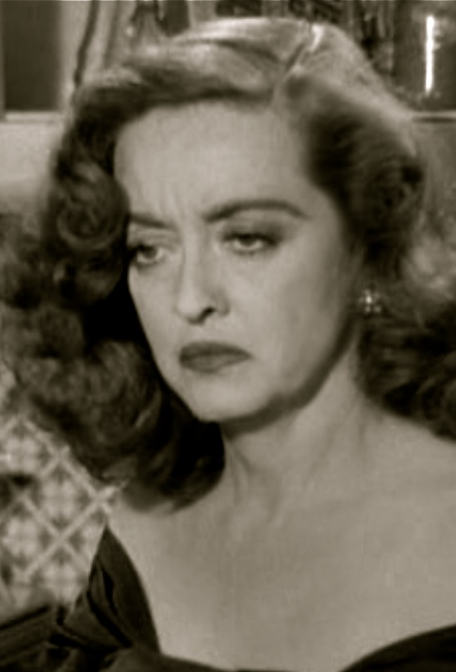
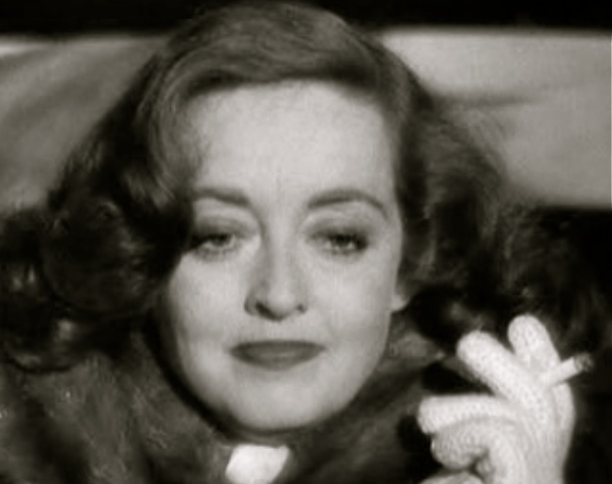
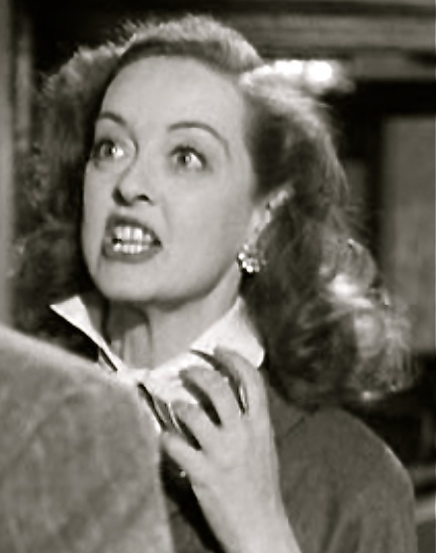
Margo : “… zdrženlivá na scéně, ale
přehrává realitu.”

Slide 14
Commutation test / Test záměnou
Vychází ze strukturální lingvistické analýzy
Herecký výkon jako sada individualizovaných znaků
Do jaké míry využíváme (herci) a dešifrujeme (diváci) daný behaviorální
znakový systém
Pokud zaměníme jeden signifikant za druhý, můžeme jejich analýzou
a vzájemným srovnáním zjistit jak jejich specifika, tak rovněž pozici při
vytváření celkového významu dané struktury.
Prakticky řečeno: srovnáním dvou hereckých výkonů ve stejné roli se
projeví jak podíl konkrétního herce na celkové struktuře a vyznění filmu, tak také specifika jednotlivých hereckých výkonů a metody hereckých představitelů

Slide 15
Eve: ”… Nepravděpodobná osoba…”

Slide 16
Eve – proměna výrazu

Slide 17
Eve - mizanscéna

